Slide 1
ГИА-2024 по образовательным программам основного общего образования

Slide 2
Порядок и формы проведения государственной итоговой аттестации выпускников 9 классов в 2023-2024 учебном году

Slide 3
ГИА – это основной вид экзамена для выпускников 9 классов на уровне основного общего образования.
Сдача ГИА необходима для получения аттестата об основном общем образовании и перехода в 10 класс или поступления в учреждения среднего профессионального образования (колледжи и техникумы).

Slide 4
Информационное сопровождение ГИА
https://fipi.ru
http://ege.midural.ru/oge.html
https://школа11екатеринбург.рф/
www.gia.edu.ru

Slide 5
Документы, регламентирующие проведение ГИА
Федеральный закон «Об образовании в Российской Федерации» от 29.12.2012 №273-ФЗ
Приказ Рособрнадзора и Министерства просвещения РФ от 04.04.2023г. №232/551 «Об утверждении Порядка проведения ГИА по образовательным программам основного общего образования»
Ознакомление с документами всех участников образовательных отношений (под подпись)

Slide 6
Условия допуска к ГИА
Годовые отметки по всем предметам учебного плана не ниже удовлетворительных
Отметка «Зачет» за итоговое собеседование по русскому языку
Отметка за защиту итогового индивидуального проекта не ниже удовлетворительной

Slide 7
Положение о ТК и ПА
Положение о формах, периодичности и порядке текущего контроля и промежуточной аттестации обучающихся МАОУ СОШ №11
Официальный сайт школы
Сведения об образовательной организации
Раздел «Документы»

Slide 8
ГИА выпускников 9-х классов
Для всех 9-классников государственная итоговая аттестация проводится в форме основного государственного экзамена, для обучающихся с ограниченными возможностями здоровья - в форме государственного выпускного экзамена

Slide 9
Формы ГИА
О Г Э | Г В Э
1. Проведение экзамена в ППЭ | 1. Условия проведения экзамена в соответствии с заключением ПМПК
2.Обязательная сдача 4х экзаменов: русский язык, математика, два предмета по выбору | 2. Сокращение количества обязательных экзаменов: только русский язык и математика
3. Продолжительность экзаменов в соответствии с Федеральным Порядком (приём пищи не предусмотрен) | 3. Увеличение времени экзамена на 1ч 30мин, перерыв для приема пищи и проведения медицинских процедур

Slide 10
Допуск к ГИА-9 (защита итогового индивидуального проекта)
21 октября 2023 г.

Slide 11
Допуск к ГИА-9 (итоговое собеседование по русскому языку):
Сроки проведения
1) основной срок (вторая среда февраля) – 14 февраля 2024 года
2) дополнительный срок 1 (вторая рабочая среда марта) –
13 марта 2024 года
3) дополнительный срок 2 (третий понедельник апреля) –
15 апреля 2024 года
Место проведения – МАОУ СОШ №11
Организаторы и эксперты – учителя МАОУ СОШ №11

Slide 12
Итоговое собеседование
При себе иметь: паспорт и черную гелевую ручку
Продолжительность – 15 минут (для детей с ОВЗ + 30мин)
В процессе собеседования ведется аудиозапись, которая затем передается в РЦОИ. 10% записей подвергаются перепроверке.
Оценка по критериям, отметка «зачет»/ «незачет»
Апелляция не предусмотрена, только перепроверка

Slide 13
Структура итогового собеседования
Чтение текста вслух
Пересказ прочитанного текста с включением предложенного высказывания
Монологическое высказывание по одной из предложенных тем
Диалог с экзаменатором-собеседником
Экзаменуемый получает «зачет» в случае, если за выполнение работы он набрал 10 или более баллов (20мах)

Slide 14
Сроки и место подачи заявлений
Заявление на участие в итоговом собеседовании по русскому языку – декабрь 2023 в МАОУ СОШ №11
Заявление на участие в ОГЭ (ГВЭ) – до 1 марта 2024 года включительно

Slide 15
Изменение выбора предметов
Выбор предметов МОЖНО изменить до 1 марта включительно
После 1 марта – ТОЛЬКО при наличии уважительных причин, подтвержденных документально! Заявление подается не позднее чем за 2 недели до начала соответствующих экзаменов

Slide 16
Расписание ГИА-2024
Единое для всех расписание ГИА-9 и продолжительность экзаменов по каждому образовательному предмету ежегодно устанавливает соответствующий приказ Министерства просвещения Российской Федерации.

Slide 17
Продолжительность экзаменов
Математика, русский язык, литература | 3ч 55мин
Физика, обществознание, история, химия | 3 часа
Информатика, география, биология | 2ч 30мин
Иностранный язык (письменная часть) | 2 часа
Иностранный язык (устная часть) | 15 мин

Slide 18
Особенности проведения некоторых экзаменов
Рус.язык Иностр.язык | Средства записи и воспроизведения аудиозаписи
Химия Физика | Оборудование для практической части (разрешение родителей для выполнения практ.части)
Информатика | Компьютерная техника (практ.часть)
Русский язык | Орфографический словарь
Химия | Непрограммируемый калькулятор, периодич.система, таблица растворимости и др.справочные материалы
География | Калькулятор, линейка, атласы 7-9кл
Математика | Линейка, справочные материалы
Биология | Линейка, калькулятор
Литература | Полные тексты художественных произведений, сборники лирики

Slide 19
Продолжительность проведения государственной итоговой аттестации
В продолжительность экзаменов по учебным предметам не включается время, выделенное на подготовительные мероприятия (инструктаж обучающихся, вскрытие пакетов с экзаменационными материалами, заполнение регистрационных полей экзаменационной работы, настройка технических средств).
В аудиториях и штабе ППЭ ведется ВИДЕОНАБЛЮДЕНИЕ!

Slide 20
Особенности организационной схемы ППЭ
ГИА проводится в ППЭ (другая школа, организаторы – учителя других школ)
ППЭ оборудованы металлоискателями, средствами наблюдения online, работают общественные наблюдатели
На территорию ППЭ допускаются только участники, должностные лица, участвующие в ГИА, общественные наблюдатели и СМИ

Slide 21
Особенности организационной схемы Аудитории
Вход по документу, удостоверяющему личность за 45 мин. до начала экзамена
Не более 15 участников, рассадка по одному участнику за партой
Рассадка участников производится автоматически
Не менее 2 организаторов
С собой ТОЛЬКО паспорт, черная гелевая ручка, разрешенные средства обучения

Slide 22
Экзаменационная работа выполняется учениками самостоятельно, задавать какие-либо вопросы по содержанию работы не разрешается
Во время проведения экзамена ученики не должны:
общаться друг с другом;
свободно перемещаться по аудитории и ППЭ без указания организаторов;
пользоваться мобильными телефонами, электронно-вычислительными устройствами и справочными материалами ( за исключением утвержденных дополнительных устройств и материалов).
При нарушении порядка проведения ГИА и отказе от его соблюдения организаторы удаляют участника ГИА с экзамена.
ГЭК принимает решение об аннулировании результатов ГИА обучающегося по соответствующему учебному предмету.

Slide 23
Возможные ситуации
Ситуация | Действия должностных лиц | Последствия
Обнаружение средств связи или шпаргалок | Удаление с экзамена | Лишение права пересдачи в текущем учебном году Протокол об административном нарушении на родителей (штраф)
Ухудшение самочувствия участника | Принятие решения МЕДРАБОТЕНИКОМ о прекращении экзамена по уважительной причине | Экзаменационная работа не проверяется Экзамен пересдается в резервный день

Slide 24
ВАЖНО
Если в день экзамена у участника плохое самочувствие, необходимо посетить врача и получить СПРАВКУ.
Это необходимо для подачи заявления на пересдачу в резервный день.

Slide 25
Порядок проведения экзамена
Обязательный инструктаж участников
Выдача индивидуальных комплектов КИМ
Заполнение бланков регистрации
Выполнение экзаменационной работы на черновике
Перенос ответов в бланки (сканируются СРАЗУ после завершения экзамена)

Slide 26
Апелляция
Апелляция о нарушении Порядка проведения ГИА (подается в день проведения экзамена до выхода участника из ППЭ)
Апелляция о несогласии с выставленными баллами (подается в школе в течение 2 дней после получения результатов). ВАЖНО: в день получения результатов поставить подпись в журнале ознакомления с результатами

Slide 27
Неудовлетворительный результат
По одному или двум предметам – пересдача в резервные сроки (июнь-июль)
Более, чем по двум предметам, - пересдача в дополнительный период (сентябрь), невозможность участвовать в приемной кампании

Slide 28
Заполнение аттестата
По предметам, не входящих в ГИА, выставляется последняя годовая отметка.
По предметам, входящих в ГИА (кроме математики) – среднее арифметическое между годовой и экзаменационной отметкой
По математике – среднее арифметическое четырех отметок – годовые отметки по предметам «Алгебра» «Геометрия», «Вероятность и статистика» и экзаменационная отметка по математике

Slide 29
Продолжение образования
СПО – ознакомиться с Правилами приема в конкретное учреждение
10 класс МАОУ СОШ №11
технологический профиль – физика, информатика
естественно-научный профиль – биология, химия
гуманитарный профиль – история, обществознание, литература
10 класс другой школы – ознакомиться с Порядком приема граждан на обучение по программам СОО

Slide 30
Положение об индивидуальном отборе
На официальном сайте МАОУ СОШ №11
в разделе «Прием в школу»
в рубрике «Индивидуальный отбор»

Slide 31
Сопровождение ГИА
Директор Зинина Марина Викторовна 234-60-35
Заместитель директора по учебной деятельности
Бессонова Анастасия Александровна
Кириченко Наталья Геннадьевна
Ледовская Лариса Владимировна 328-63-13
Психолог Татаринова Юлия Сергеевна 328-63-13
Классные руководители

Slide 32
Подготовка к ГИА
С 23 августа 2023 года началась публикация проектов демоверсий, спецификаций и кодификаторов контрольных измерительных материалов (КИМ) основного государственного экзамена 2024 года.
Ознакомиться с ними можно на сайте ФИПИ в Разделе: «Демоверсии, спецификации, кодификаторы ОГЭ 2024 год», а также на сайте «РЕШУ ОГЭ» и др.

Slide 33
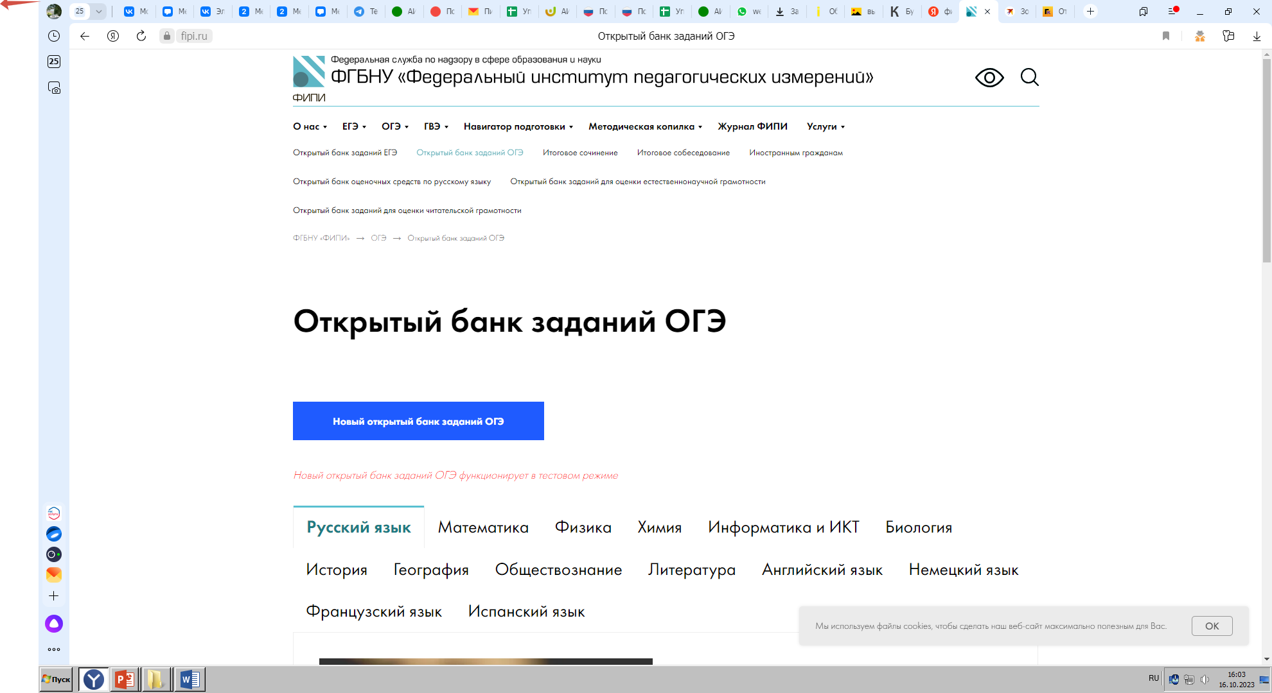

Slide 34
Подготовка к ГИА в школе
Элективные курсы
Консультации учителей-предметников
Платные дополнительные образовательные услуги
Индивидуальные консультации (график)

Slide 35
ГИА-2024 по образовательным программам основного общего образования

